Slide 1
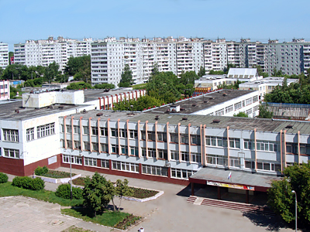
Развитие ИБЦ- перспективное направление работы библиотеки
.

Slide 2
.
Этапы реализации программы
.
1 этап - Организационный - разработка программы развития библиотеки, обновление нормативной базы, расширение направлений и видов деятельности, пересмотр спектра услуг, подготовка кадрового состава - 2017г.
2 этап - Этап реализации – реализация и корректировка программы: формирование ресурсной и материально-технической базы, разработка образовательных программ по формированию информационной культуры, разворачивание дистанционной поддержки учебного процесса, освоение и адаптация новых технологий информационного обслуживания и обучения, организация и проведение мониторинга эффективности деятельности – 2017-2019г.
3 этап - Рефлексивно-обобщающий – анализ результатов, выделение проблем, перспективный план развития — 2020-2021г

Slide 3
Приоритетные направления ИБЦ
Основные направления деятельности Центра:
Информационно-методическое обеспечение образовательного процесса (информационное, техническое сопровождение уроков, семинаров, совещаний, педсоветов).
Оказание методической помощи учителям при разработке планов уроков с использованием медиаресурсов.
Участие в различных профессиональных конкурсах и методическое сопровождение педагогов.
Сопровождение предпрофильного и профильного обучения.
Работа с разными категориями обучающихся (одаренные, группа риска, слабоуспевающие).
Развитие информационной грамотности пользователей Центра.
Организация внеурочной, досуговой деятельности обучающихся.
.

Slide 4
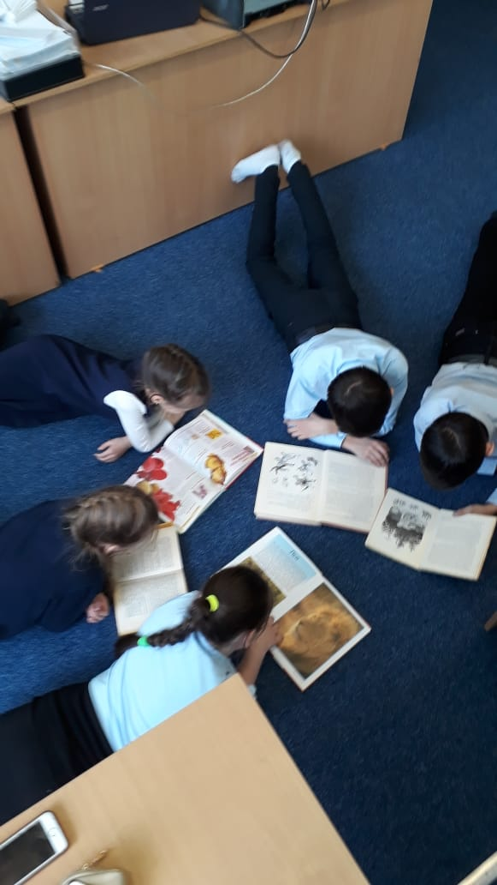
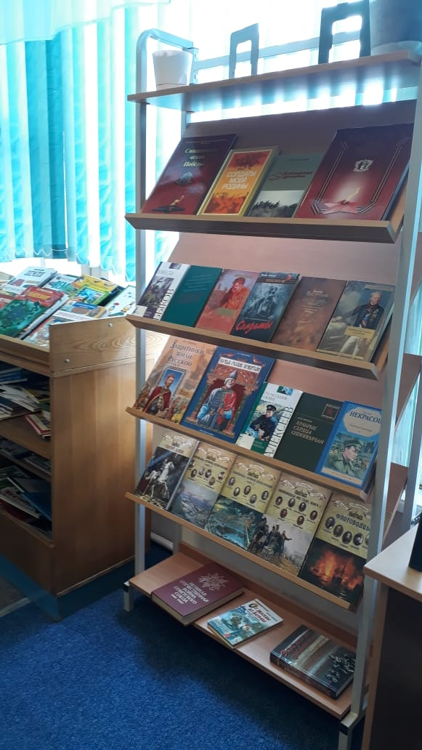
Тихая зона
.

Slide 5



Акции ИБЦ!
.

Slide 6
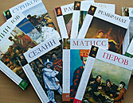
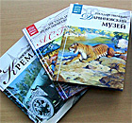

Акции «Сохрани лес!», «Прочти книгу!»
Совместно с издательством «Комсомольская правда»

Slide 7

Использование электронных ресурсов

Slide 8
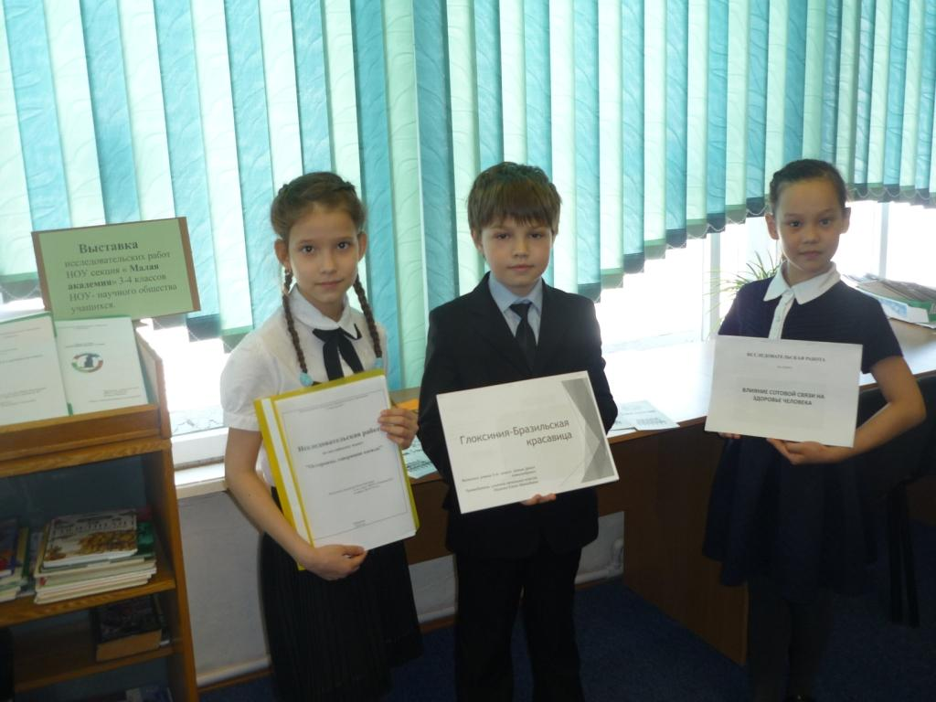

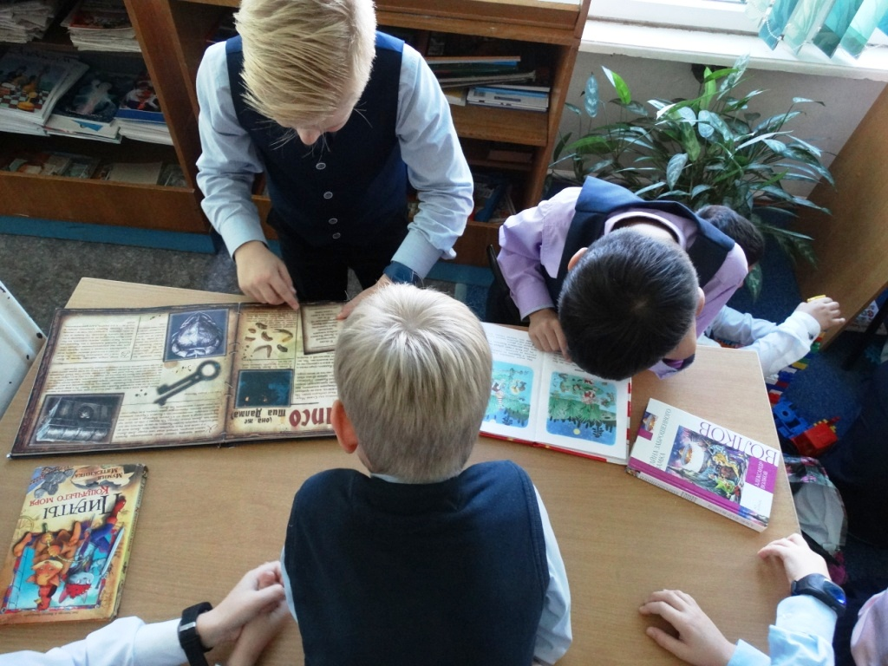
Научное сообщество
.
.

Slide 9
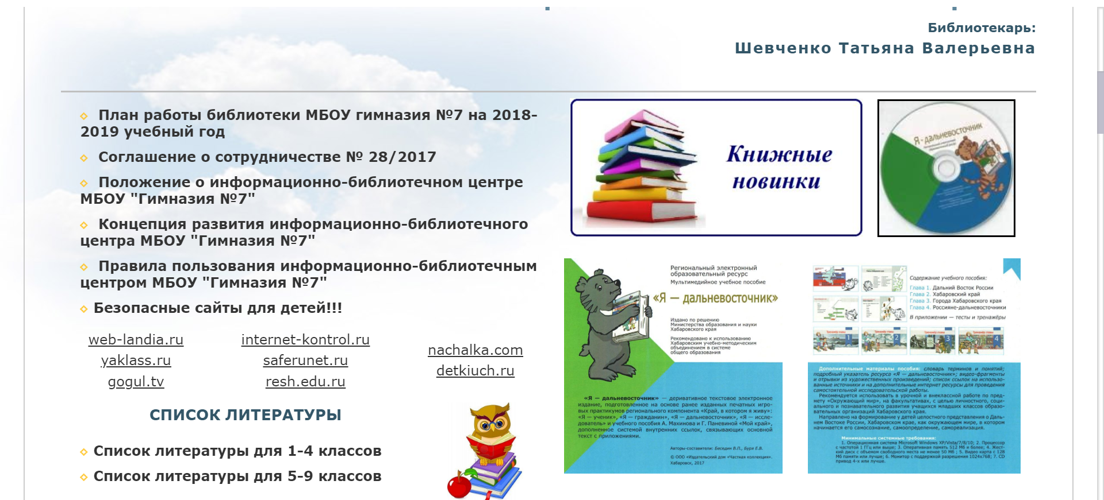
Страничка сайта:
.
.
.
.
.

Slide 10
Будущая модель ИБЦ
Информационно-библиотечный центр – это место с возможностями для обучения, самообразования всех участников образовательного процесса школы, благодаря использованию библиотечных фондов, новых информационных технологий и педагогического сопровождения. Модель ИБЦ предполагает внедрение следующих инновационных технологий:
- создание и ведение электронного католога тематических картотек;
- создание электронного каталога книг и учебников;
- автоматизированное заполнение формуляра читателя и сохранение его в базе данных;
-подключение к электронным библиотекам, расположенным в сети Интернет;.
- пополнение медиатеки;
.
-пополнение абонемента аудиокнигами
Пропаганда ценности книги и чтения; созданы условия, способствующих повышению читательской культуры детей и подростков.

